Slide 1
Влияние предметно-пространственной среды ДОУ на адаптацию детей раннего возраста
Муниципального бюджетного дошкольного образовательного учреждения г.Владимир «Детский сад № 31 комбинированного вида»
Выполнила:
воспитатель группы №3 Жирова Е.С.
2020

Slide 2
«Нет такой стороны воспитания, на которую обстановка не оказывала бы влияния, нет способности, которая не находилась бы в прямой зависимости от непосредственно окружающего ребенка конкретного мира…Тот, кому удастся создать такую обстановку, облегчит свой труд в высшей степени. Среди нее ребенок будет жить – развиваться собственной самодовлеющей жизнью, его духовный рост будет совершенствоваться из самого себя, от природы…»
Е.И. Тихеева

Slide 3
Актуальность и перспективность опыта
Актуальность проблемы адаптации детей к ДОУ занимает в дошкольной педагогике ведущее место.
Адаптация - это сложный процесс приспособления организма, который происходит на разных уровнях – физиологическом, психологическом, социальном.
Под адаптацией понимается приспособление к новым условиям жизни.

Slide 4
В ФГОС ДО развивающая предметно-пространственная среда обозначена одним из ключевых условий успешного образовательного процесса.
В соответствии с ФГОС ДО и общеобразовательной программой развивающая предметно-пространственная среда создается педагогами для развития индивидуальности каждого ребенка с учетом его возможностей, уровня активности и интересов.

Slide 5
Под развивающей средой понимают – естественную, комфортную, уютную обстановку рационально организованную, насыщенную разнообразными сенсорными раздражителями и игровыми материалами.
Правильно организованная развивающая среда помогает обеспечить гармоничное развитие ребёнка, создать эмоционально положительную атмосферу. Она дает ребёнку возможность испытывать и использовать свои способности, позволяет ему проявлять самостоятельность, утверждать себя как активного деятеля.

Slide 6
Ведущая педагогическая идея.
Создание предметно-пространственной среды ДОУ оказывающая влияние на адаптацию детей раннего возраста, обеспечение индивидуальной комфортности, психологической защищённости и эмоционального благополучия.
Теоретическая база.
-Закон РФ «Об образовании в Российской Федерации»;
-Федеральный государственный образовательный стандарт дошкольного образования.
Новизна опыта.
Научная новизна опыта заключается в изучении и применении на практике современных методик формирования предметно-пространственной среды ДОУ на адаптацию детей раннего возраста

Slide 7
Технология опыта.
Цель исследования: изучение способов создания эффективной развивающей предметно-пространственной среды ДОУ для успешной адаптации детей раннего возраста.
Задачи исследования:
1.Проанализировать нормативно-правовые основы принципов построения РППС, а также теоретические исследования и практический опыт по данному по вопросу;
2.Создать предметно-развивающую среду в группе с учетом принципов ФГОС;
3.Формировать предметно-пространственную развивающую среду в соответствии с современными требованиями;
4.Изучить современные методы и способы формирования развивающей предметно-пространственной среды ДОУ;
5.Содействовать сотрудничеству детей и взрослых для создания комфортной предметно-развивающей среды в группе.

Slide 8
Объект исследования: процесс формирования развивающей предметно-пространственной среды ДОУ.
Предмет исследования: механизм влияния развивающей предметно-пространственной среды ДОУ на адаптацию детей раннего возраста.
Гипотеза исследования: правильно организованная предметно-пространственная среда ДОУ помогает детям успешно адаптироваться в раннем возрасте.

Slide 9
Факторы, влияющих на течение адаптационного периода:
1)предметно-развивающаяся среда в группе;
2)возраст ребенка;
3)состояния здоровья;
4)уровень развития;
5)личностные особенности;
6)умение общаться с взрослыми и сверстниками;
7)приближенность домашнего режима к режиму детского сада;
8)сформированность элементарных культурно-гигиенических навыков;
9)готовность родителей к пребыванию в дошкольном учреждении;
10)шумовой фон в группе детского сада;
11)стабильность воспитательского состава;
12)компетентность педагога в вопросах, связанных с индивидуальным подходом в процессе воспитания и развития дошкольников.

Slide 10
Основные принципы при построении предметно-развивающей среды:
1.открытости;
2.гибкого зонирования;
3.стабильности – динамичности;
4.полифункциональности;
5.гендерного подхода.

Slide 11
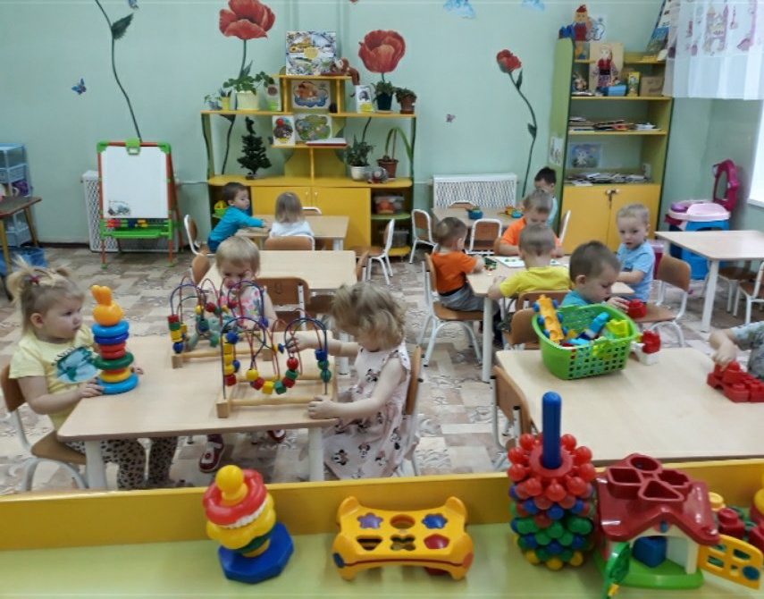
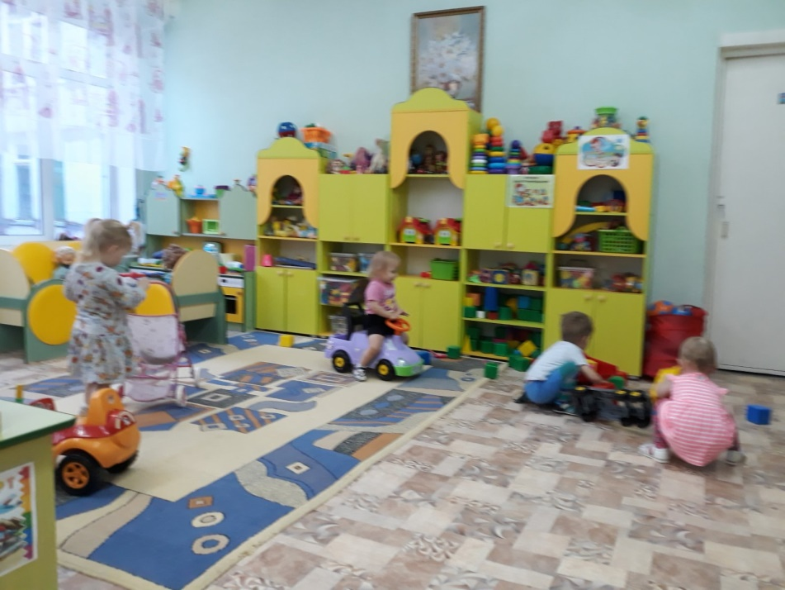
Традиционно групповое помещение делится на :
Деловая зона включает в себя место для специально организованной деятельности и приема пищи.
Игровая зона предназначена для совместной и самостоятельной деятельности

Slide 12
При планировании и организации пространства для детей раннего возраста в группах детского сада необходимо:
1)Иметь разнообразные интересные игрушки и материалы, подходящие для детей, и разместить их таким образом, чтобы дети могли любой из них выбрать и взять в руки;
2)Предметы и игрушки должны быть такими, чтобы ребенок мог их не только видеть и трогать, но и послушать, понюхать, то есть развивать все свои чувства;
3)Они должны легко мыться;
4)Важно иметь несколько одинаковых игрушек и предметов, чтобы детям не нужно было ждать;
5)Полки с игрушками должны находиться на уровне глаз ребенка, чтобы дети самостоятельно могли дотянуться до различных игрушек;
6)Важно, чтобы, стоя по середине группы, ребенок мог охватить взглядом представленное ему обилие возможностей.

Slide 13
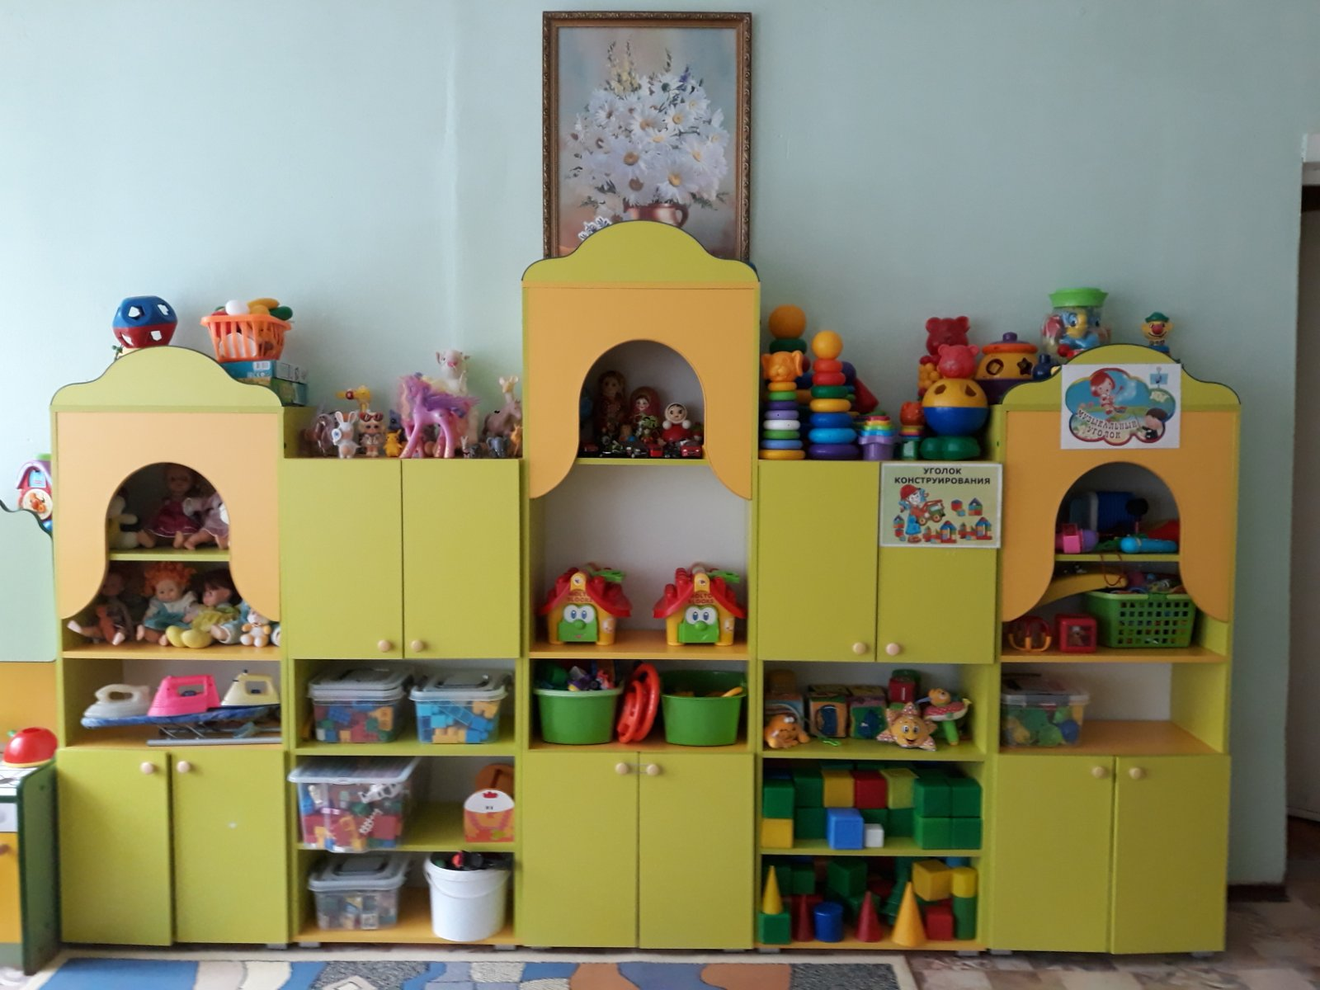

Slide 14
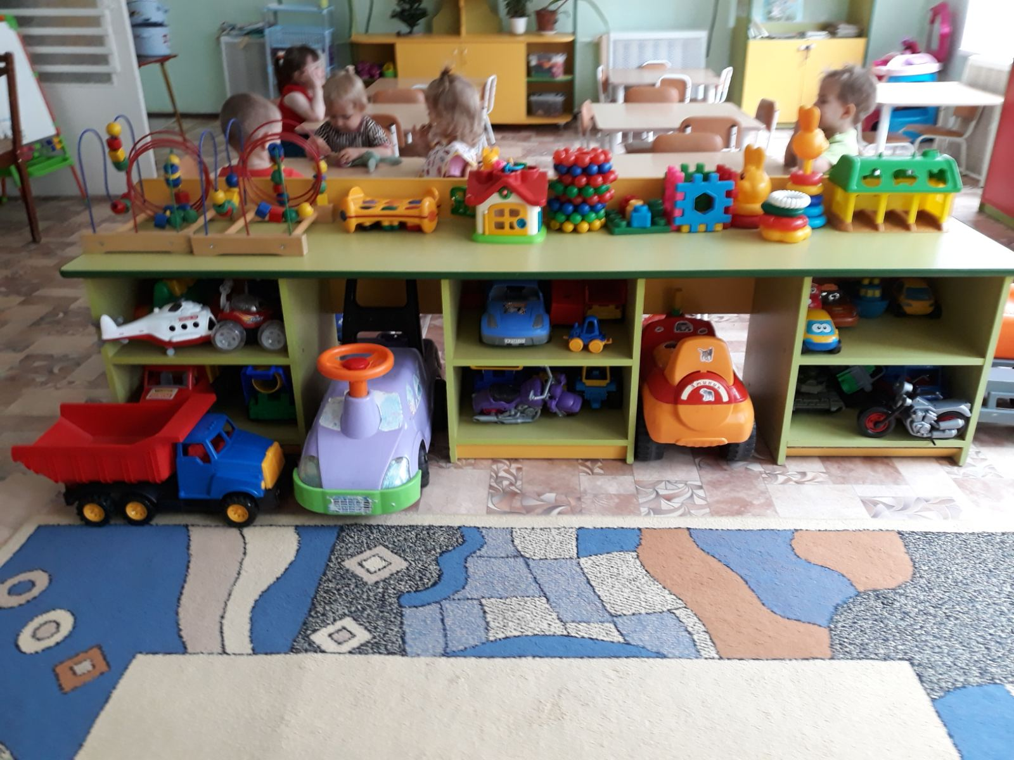

Slide 15
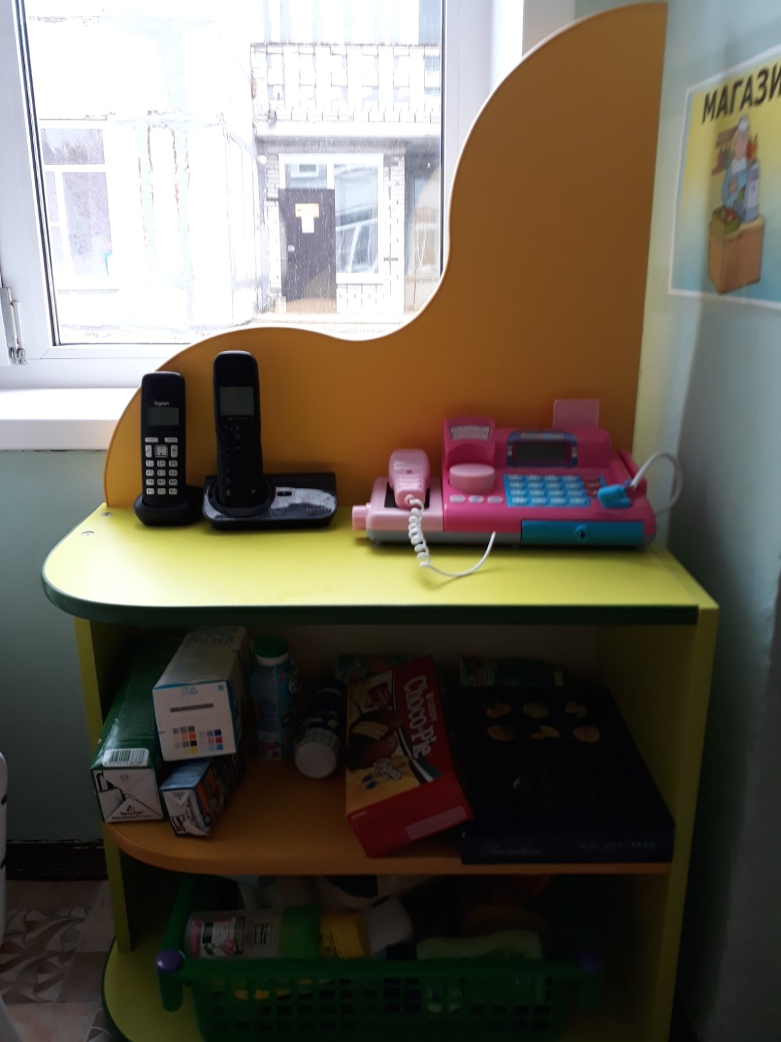
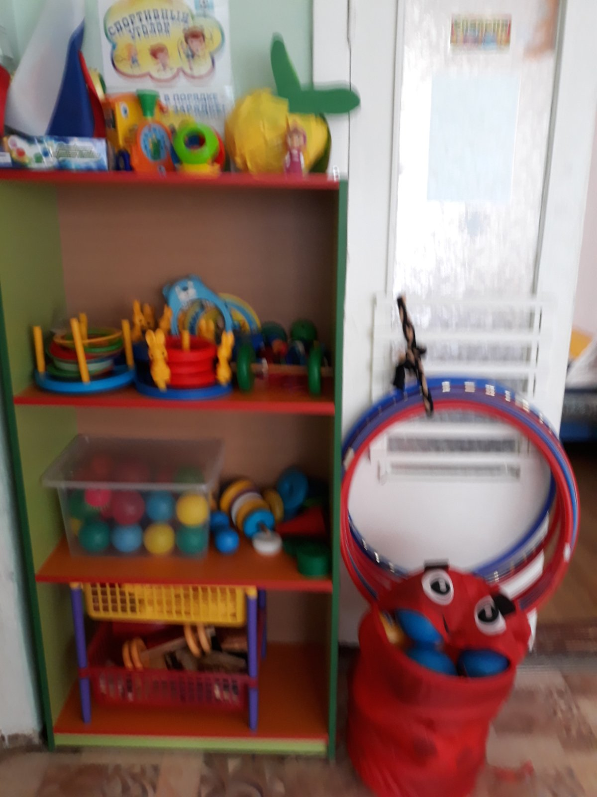

Slide 16
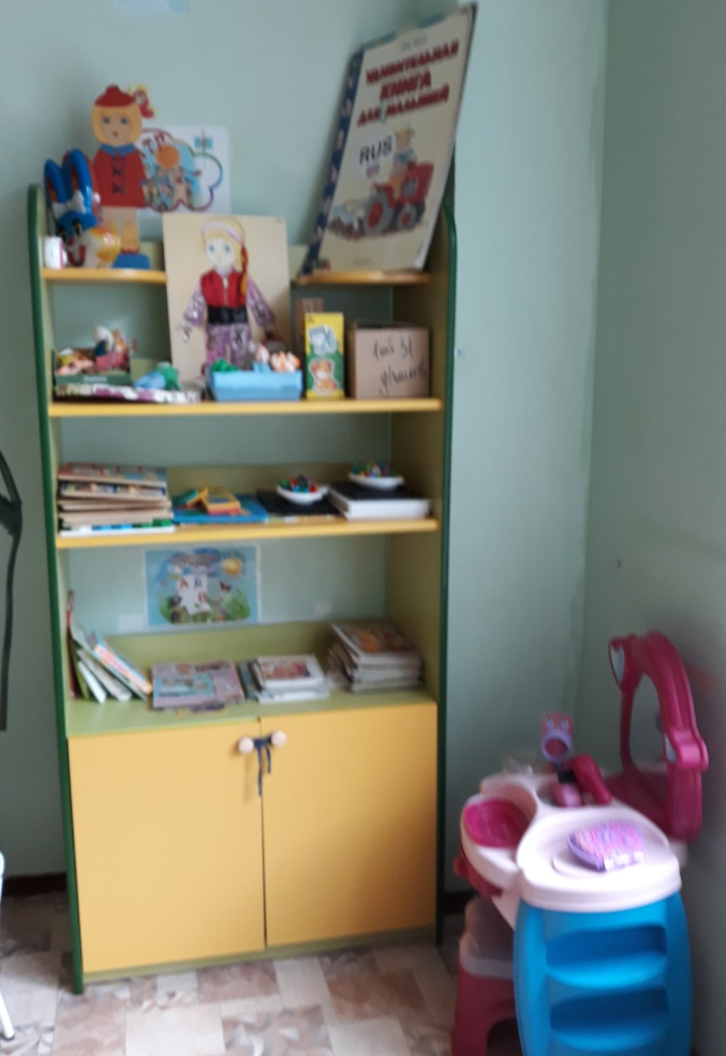
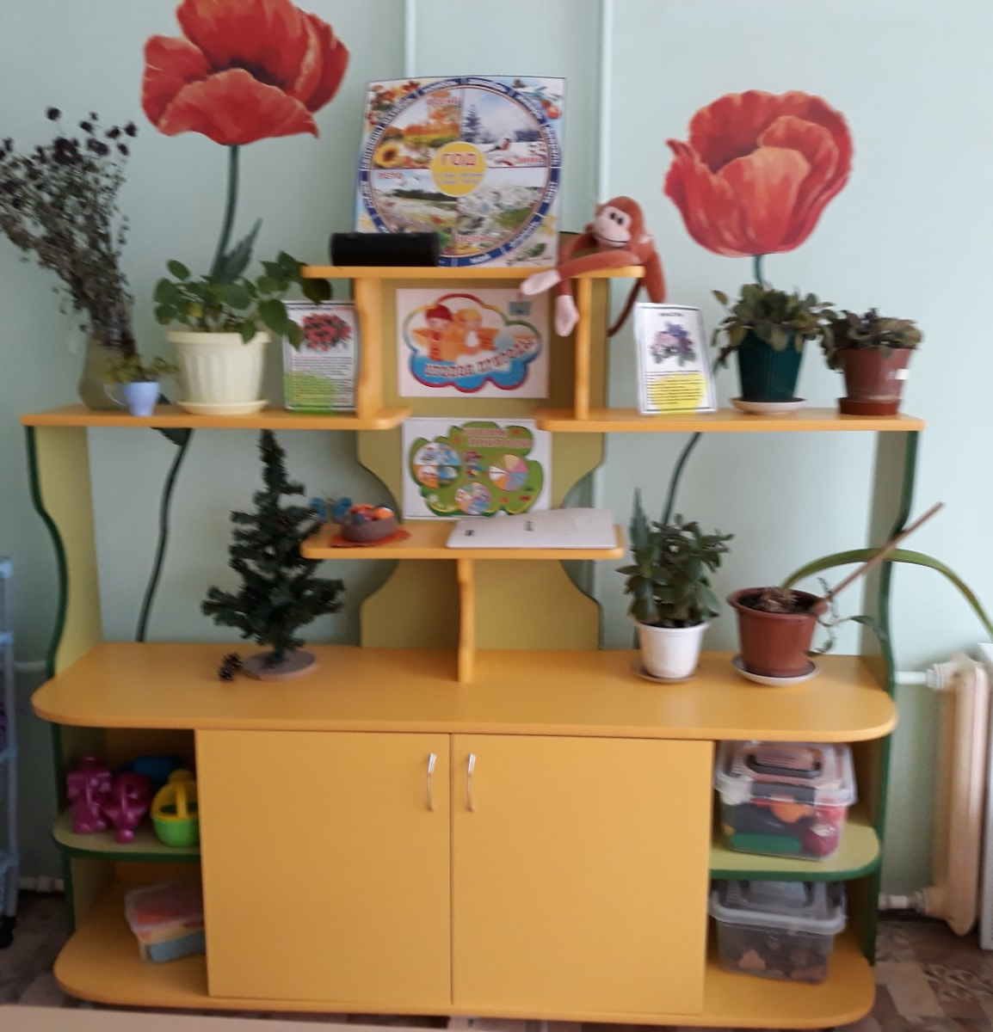

Slide 17
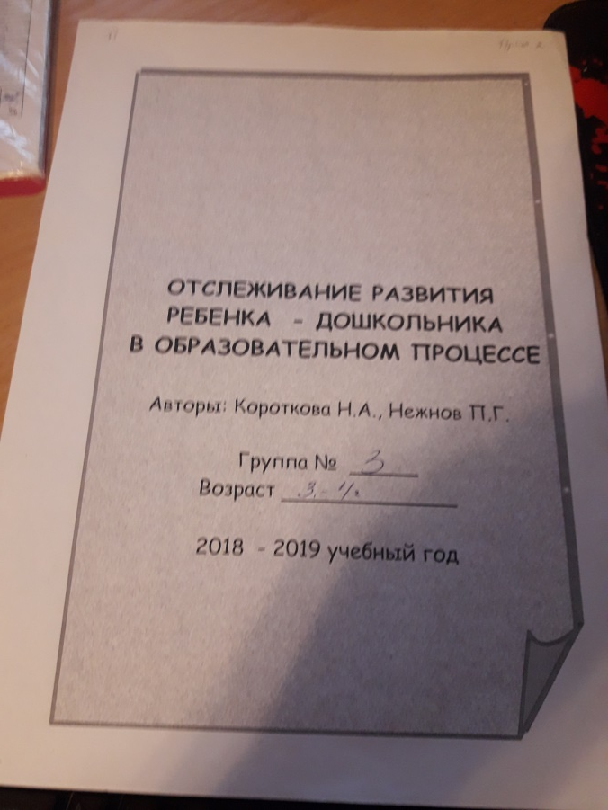
Результативность опыта.
В результате диагностики «Отслеживание развития ребенка – дошкольника в образовательном процессе» можно сделать вывод, что выбранные нами методы влияния развивающей предметно-пространственной среды ДОУ положительно действуют на адаптацию детей группы.

